Slide 1
ÇAĞ ÜNİVERSİTESİ KÜTÜPHANE VE DOKÜMANTASYON DAİRE BAŞKANLIĞI

Slide 2
PERSONEL
Kütüphane ve Dokümantasyon Daire Başkanı Vekili
Kütüphane Memuru
Kütüphane
Müdürü
Kütüphane Memuru
Leyla KARADEMİR
Veli KURT
Çağla TOPKARAOĞLU
Kütüphane
Personeli
Melda AKDAĞ
Mehmet GEZGİN

Slide 3
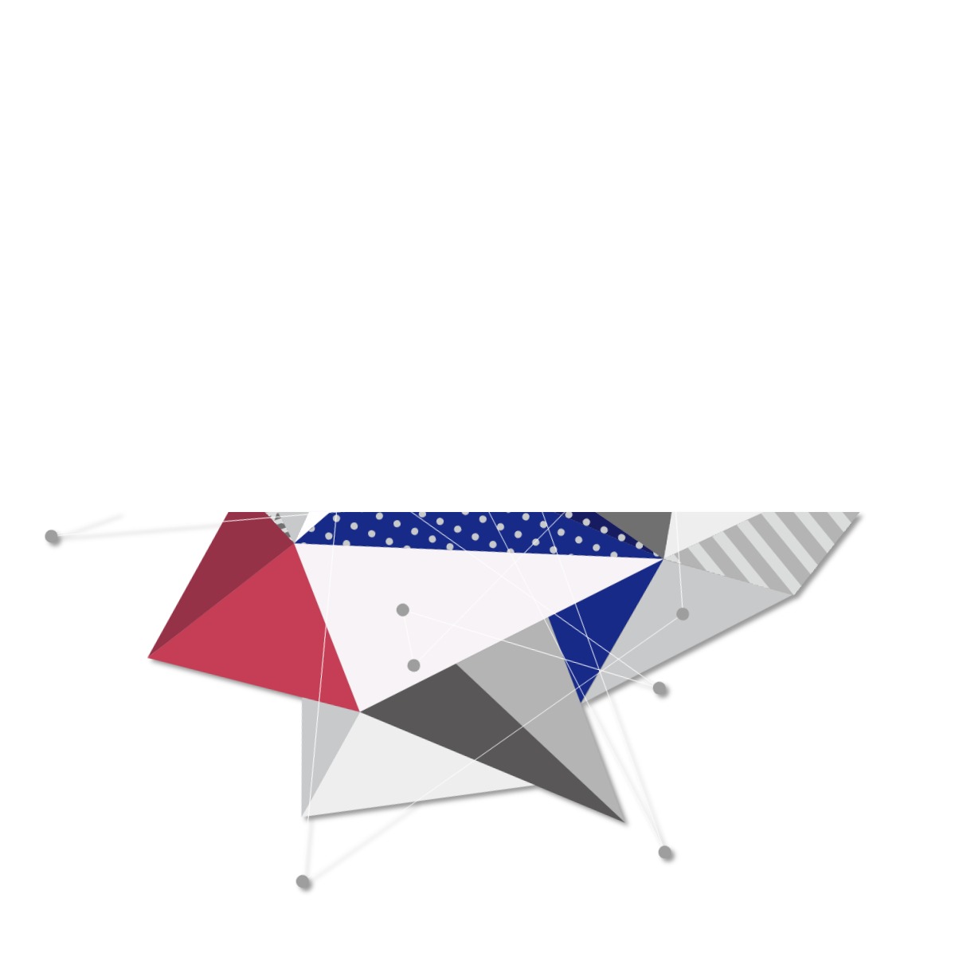
KÜTÜPHANE TANITIM
Çağ Üniversitesi Kütüphanesi, üniversitenin öğretim üyeleri, öğrencileri, idari personel ve mezunları ile araştırma yapan diğer kişilerin eğitim-öğretim ve özgür zamanlarını değerlendirme faaliyetlerinde ihtiyaç duydukları her türlü bilgi ve belgeyi sağlamak, belirli bir sistem dahilinde düzenleyerek kullanıma sunmak amacıyla 1997 yılında kurulmuştur

Slide 4
Kütüphanemiz, üniversitemizin amaçları doğrultusunda öğretim ve araştırma programlarını desteklemek,
araştırma için en iyi bilgi kaynaklarını toplamak ve bunlardan yararlanmak için uygun ortamı sağlamayı amaçlamaktadır.

Slide 5
YERLEŞİM PLANI
• Bilgi ve Teknoloji Merkezi içerisinde bulunmaktadır.
Kütüphanemiz 5556 m²lik bir alana ve 1592 kişilik oturma kapasitesine sahiptir.
• Kütüphane zemin katı ile toplam 4 katlıdır
Giriş Katı
Zemin Kat
1. KAT
2. KAT
Ödünç verme servisi, referans - rezerv kitaplar bölümü, Atatürk kitaplığı, braille kitaplığı, görme engelli öğrencilerimiz için engelsiz erişim odası ve 2 adet fiziksel engelli öğrencilerimiz için özel donanımlı bilgisayar,
Süreli Yayınlar Bölümü, Tez Bölümü, Bilgisayar Odası, Görsel-işitsel Materyaller (Multimedya), Arşiv Odası.
LC sınıflama sistemine göre A’dan -Z’ye sınıflandırılan basılı kitaplar.
LC sınıflama sistemine göre A’dan -Z’ye sınıflandırılan basılı kitaplar.
Aynı zamanda kütüphaneye ait sesli ve sessiz çalışma alanları vardır. 3 adet grup çalışma salonu ve büyük serbest çalışma salonu bulunmaktadır

Slide 6
KOLEKSİYONUMUZ
Kütüphanede açık raf sistemi uygulanmakta ve tüm yayınlar ABD Kongre Kütüphanesi Sınıflama Sistemi’ne göre( LC) kataloğa aktarılır ve raflara yerleştirilir. Koleksiyonda bulunan tüm materyaller otomasyon programına aktarılmıştır. Katalog arama, sorgulama, kitap ayırtma gibi işlemler yapılabilmektedir.

Slide 7
Basılı Kitap Sayısı
60000 civarında
Elektronik Kitap Sayısı
619000
Veri Tabanı
Basılı Dergi Sayısı
Toplam 4 adet veri tabanına satın alma yoluyla abonelik sağlanmıştır. Ulusal Lisans kapsamında EKUAL kanalıyla 9 veri tabanı olmak üzere toplam 14 veri tabanına erişim sağlanmıştır.
804
Abone Olunan Basılı Dergi Sayısı
23
Görsel-işitsel Materyaller (Multimedya)
500
Tez Sayısı
1471

Slide 8
HİZMETLERİMİZ
Kitap ödünç ve iade verme hizmeti
Katalog tarama hizmeti
Kütüphanenin web sayfasından Katalog Taramaya gelerek arama yapılması gerekmektedir. Kütüphane içinde yer alan katalog tarama bilgisayarlarıyla da tarama yapılır.
Katalog üyeliği için kütüphaneye başvurulması gerekmektedir. Aldığınız şifre ile katalog üyeliği açabilir üzerinizdeki kitapları görebilir kitapların süresini uzatabilirsiniz
Referans hizmeti

Slide 9
HİZMETLERİMİZ
Danışma hizmeti
Açık Erişim (Kurumsal Akademik Arşiv) hizmeti
Veri tabanı
14 veri tabanına erişim imkanı hizmeti ile aynı zamanda veri tabanlarına uzaktan erişim imkanı sağlanmaktadır

Slide 10
HİZMETLERİMİZ
KITS (Kütüphaneler Arası Ödünç Verme Hizmeti)
TÜBESS hizmeti
Basılan ya da elektronik ortamda üretilen dergilere ve kitaplara ISBN-ISSN numarası almak
Turnitin ( intihal tespit programı) hizmeti

Slide 11
HİZMETLERİMİZ
Bilgisayar (internet) hizmeti
İntihal programı
Engelli öğrencilerimiz için jaws programı ve Getem sesli e-kitap veri tabanı

Slide 12
KÜTÜPHANE KURALLARI
Kullanıcılarımızın kütüphaneden ödünç materyal alabilmek için üniversite kimlik kartını ibraz ederek ve “Kütüphane Üye Formu” nu doldurarak kütüphaneye kayıt olmaları gerekmektedir.
Üzerinde iade süresi geçmiş yayın ya da para cezası bulunan üyeler ödünç verme hizmetinden yararlanamaz.
Kütüphaneden ödünç alınabilecek yayın sayısı ve ödünç alma süreleri aşağıdaki gibidir:
- Akademik Personel: 10 adet kitabı 60 gün süre ile,
- Lisansüstü Öğrenciler: 5 adet kitabı 30 gün süre ile,
- Lisans ve Önlisans Öğrencileri: 4 adet kitabı 20 gün süre ile,
- İdari Personel: 4 adet kitabı 20 gün süre ile
Son iade tarihi aşılmamış ve materyal başkası tarafından ayırtılmamış ise bir defaya mahsus olmak üzere materyallerin süresi uzatılabilir.

Slide 13
ÖDÜNÇ VERME & KÜTÜPHANE KURALLARI
Kütüphane hizmetlerinden yararlanabilmek için kütüphaneye üye olunması gerekmektedir.
Kütüphaneye yiyecek ve içecek ile girilmesi yasaktır.
Kütüphane içinde cep telefonu kullanılmaz, kütüphaneye girmeden önce cep telefonları sessize alınmalıdır.
Kütüphane içinde grup çalışması yapılmaz, grup çalışması yapmak isteyen kullanıcıların serbest çalışma odasına gitmeleri gerekmektedir.

Slide 14
ÖDÜNÇ VERME & KÜTÜPHANE KURALLARI
İşlem yapılmadan hiçbir kütüphane materyali ödünç alınmamalıdır.
Ödünç aldığınız kütüphane materyallerini belirtilen süre içinde teslim etmeniz gerekmektedir.
Üzerinde bulunan kitabı kaybeden ya da zarar veren öğrencilerin aynı kitabı (yayın yılı, basım sayısı) almaları gerekir.
Grup çalışma odasını kullanmak isteyen öğrencilerin en az 2 kişi olacak şekilde danışma birimine öğrenci kimlik kartını vermeleri gerekmektedir. Çalışma sonunda kimlik kartlarını teslim alabilirler.

Slide 15
KOLEKSİYON GELİŞTİRME POLİTİKASI İLKELERİ
Kütüphane koleksiyon geliştirme politikası üniversitenin eğitim, öğretim, araştırma alanları ve kültürel ihtiyaçları doğrultusunda belirlenmektedir..
Koleksiyon seçiminde materyallerin yetkin ve güncel bilgiyi içermesine dikkat edilmelidir.
Sağlanacak her türlü bilgi kaynağı üniversitede verilen bütün eğitim-öğretim alanları ve yapılan araştırmaları destekleyici düzeyde ve nitelikte; bilim dalları ve konuları açısından uygun olmalıdır.
Koleksiyon, kullanıcıların bilgi gereksinimlerini karşılayacak şekilde konu, dil ve tür açısından yeterli çeşitlilikte olmalıdır.
15

Slide 16
Bağış olarak sağlanacak bilgi kaynakları ile ilgili ilkeler aşağıdaki gibidir
Information
Information
Kütüphane Daire Başkanlığı bağış yapılan bilgi kaynaklarının koleksiyona eklenip eklenmeyeceği ve hangi bölümde yer alacağına karar verir.
Koleksiyona eklenmeyen bilgi kaynakları ihtiyaç yok ise bağış yapan kişiye iade edilebilir veya diğer üniversite kütüphanelerine bağışlanır.
Information
Information
16

Slide 17
Bağış olarak sağlanacak bilgi kaynakları ile ilgili ilkeler aşağıdaki gibidir
Information
Information
Koleksiyona eklenmeyen bilgi kaynakları ihtiyaç yok ise bağış yapan kişiye iade edilebilir veya diğer üniversite kütüphanelerine bağışlanır.
Bağışlanan kaynakların iç kapağına, bağış yapan kişi/kurum adı “………..… tarafından bağışlanmıştır” kaşesi basılarak belirtilir.
.
Information
Information
17

Slide 18
Koleksiyona alınmayacak nitelikteki bilgi kaynaklar
Yargı kararı ile yasaklanmış olanlar
Kitap bölümü ve dergilere ait makalelerin ayrı baskıları
Devamlılığı olmayan ve basımı durmuş süreli yayınlar
Kopya ile çoğaltılmış (fotokopi vb.) ve/veya telif hakkı sorun yaratacak olanlar
Cilt bütünlüğü sağlanamayan dergi, ansiklopedi vb. çok ciltli eserler
El yazması ve nadir basma eser niteliği olanlar dışında, güncelliğini yitirmiş olanlar
Konu ve dil açısından üniversitenin düzeyine uymayanlar

Slide 19
SÜRELİ YAYINLAR HİZMETİ
Kütüphanemize yerli ve yabancı dilde çeşitli dergiler gelmektedir.
Kütüphaneye alınacak süreli yayınların seçiminde başta öğretim görevlilerinden gelen talepler olmak üzere üniversitemizin eğitim politikaları doğrultusunda seçilmektedir.
Ayrıca kütüphane kullanıcılarının genel beklentileri göz önünde bulundurulmaktadır.
.
Bağış gelen süreli yayınlar bir devamlılık sağlamıyorsa arşive kaldırılır ve burada takibe alınır.

Slide 20
15.Hot English Magazine
16. Milliyet Sanat
17.Herkese Bilim ve Teknoloji
18. Banka ve Ticaret Hukuku Araştırma Dergisi
19.Bavul
20.Kafka
Satın Alınan Yayın Listesi
1.Atlas
2.Atlas Tarih
3.Capital
4.Post
5.The Economist
6.Time
7.Edebiyatist
8. Ot
21. Harvard Busines Review Türkiye(HBR)
22. İktisat ve Toplum Dergisi
23.Terazi
9.Ekonomist
10.Bilim ve Teknik
11.Kafa
12.Varlık
13.How It Works
14.Populer Science

Slide 21
Kütüphanelerarası İşbirliği Takip Sistemi
(KİTS)
Üniversite kütüphane ve bilgi merkezlerinde yürütülen kaynak paylaşımlarının, çevrimiçi olarak takip etmeyi amaçlayan online bir platformdur.

Slide 22
Ülkemizdeki araştırmacıların akademik bilgi ihtiyaçlarının karşılanması amacıyla ulusal bir toplu katalog (TO-KAT) üzerinden bilgi merkezleri / kurumlar arasında fotokopi ve/veya ödünç verme yoluyla kaynak paylaşımını mümkün kılan bir "Ulusal Belge Sağlama Ağı"dır.

Slide 23
Çağ Üniversitesi Akademik Arşiv Sistemi
Dspace
Dspace yazılımı, akademi dünyasındaki üniversiteler ve eğitim kurumları için kurumsal bir arşiv sistemidir ve kullnıcılara açık bilgi kaynakları sağlamak için kullanılır.
Dspace, organizasyon içinde üretilen akademik veya entellektüel çalışmaların saklanması, depolanması, indekslenmesi, yayınlanması için geliştirilen kurumsal bir arşiv sistemidir.

Slide 24
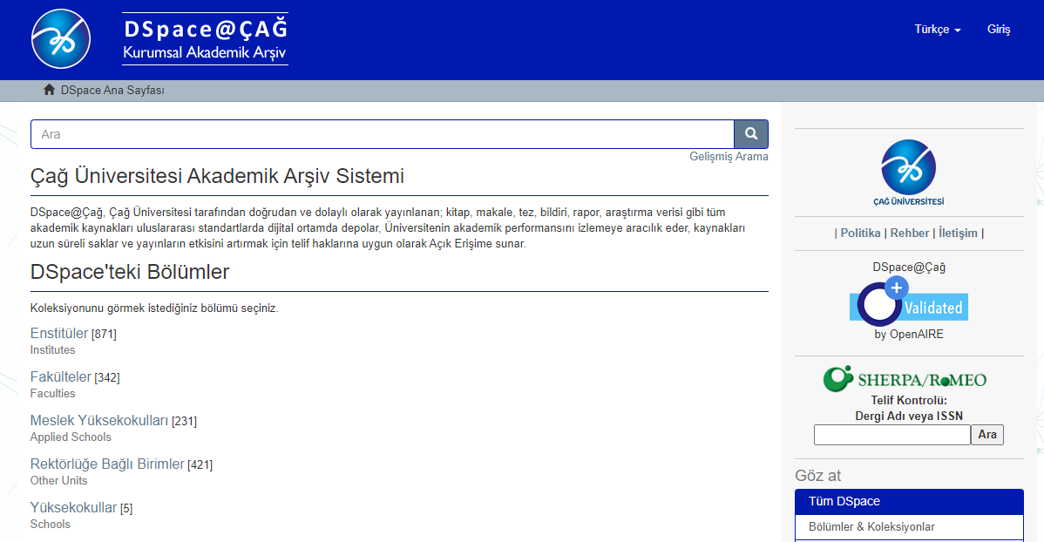

Slide 25
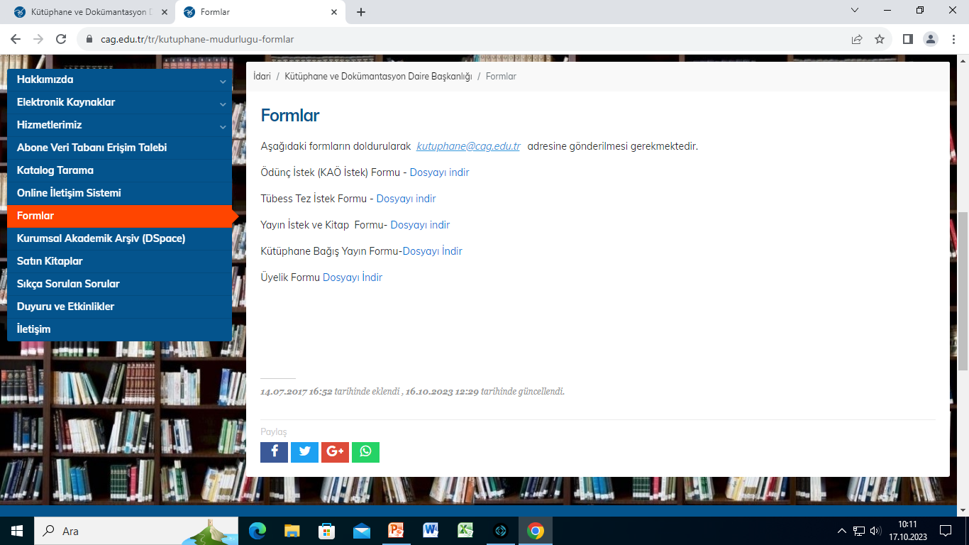

Slide 27
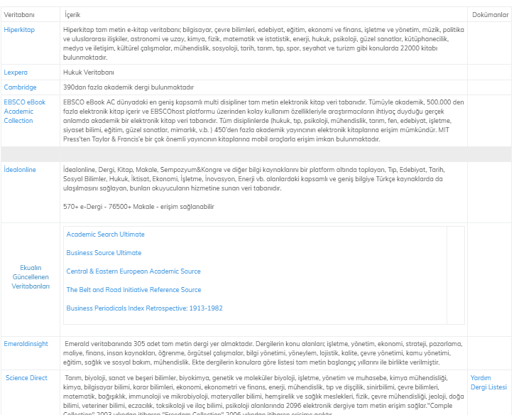

Slide 28
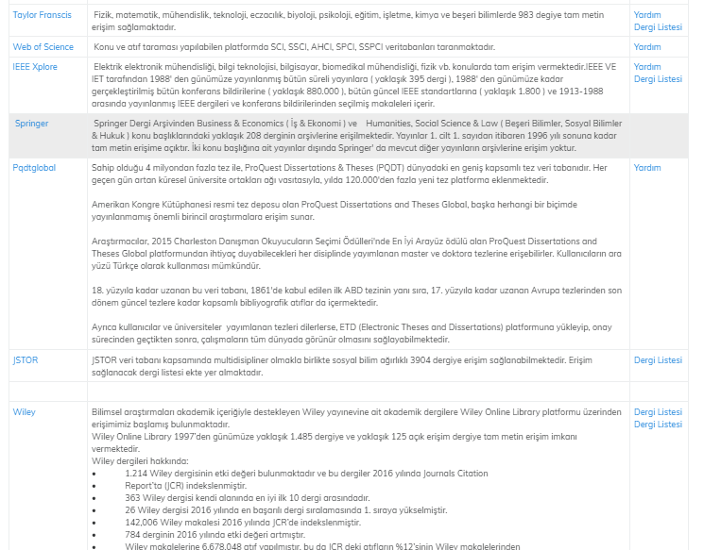

Slide 29
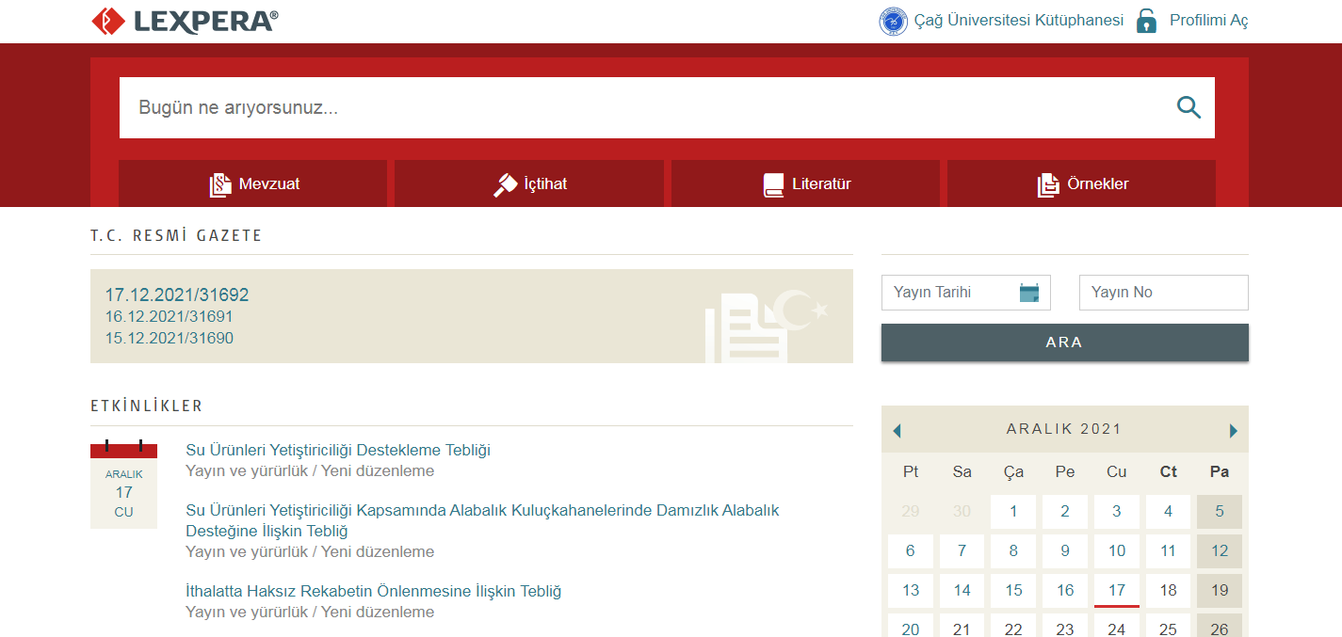

Slide 30
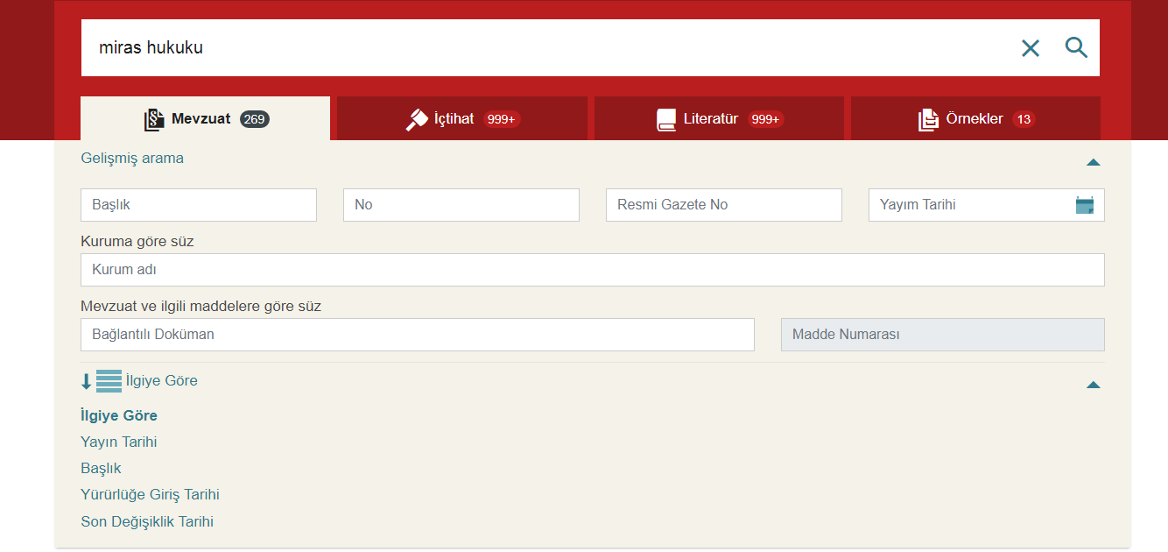

Slide 31
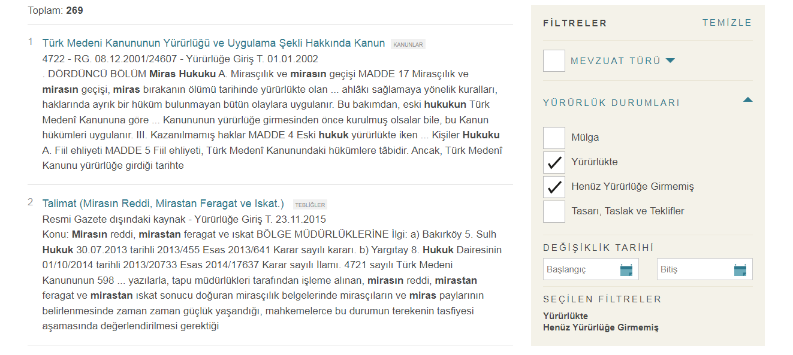

Slide 32
Dinlediğiniz için teşekkürler

